Slide 1
Progetto di Ingegneria Informatica da 5CFU
Approccio generativo per l’individuazione di nuovi farmaci
Prof. Gianluca Palermo
Mattia Piccinato, Francesco Rita
A.A. 2022-2023

Slide 2

Presentazione del progetto
Sommario
La ricerca e lo sviluppo di nuovi farmaci per combattere le malattie rappresentano un processo che richiede spesso molti anni di lavoro per raggiungere il successo desiderato. In questo contesto, l'intelligenza artificiale può offrire un prezioso supporto. Le aziende farmaceutiche lavorano alla ricerca di molecole che possano essere adatte a trattare determinate patologie, le quali però risultano spesso essere tanto costose da impedire un margine di guadagno.
In questo progetto si è voluto sfruttare un approccio generativo per l'esplorazione dello spazio chimico, generando molecole simili ad una molecola di input. Dato che questi composti, tuttavia, possono risultare di difficile implementazione pratica o dai costi elevati, si è applicata in uscita anche una ricerca di similarità all'interno di un dataset in cui sono state raccolte molecole facilmente ed economicamente realizzabili.

Slide 3
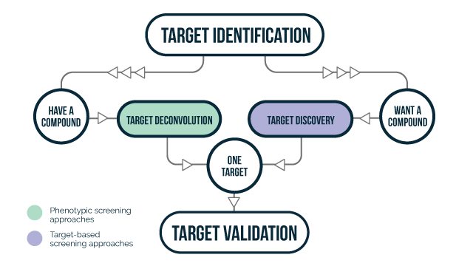
Presentazione del progetto
Obiettivi
Gli obiettivi che il progetto è volto a raggiungere sono i seguenti:
Scegliere un modello generativo adatto alle specifiche del progetto.
Scrivere uno script finalizzato ad esplorare lo spazio latente del modello, e produrre in output un insieme di molecole “adeguatamente simili” ad una molecola in input.
Implementare la ricerca per similarità per cercare le molecole più simili da un dataset di molecole disponibili.

Slide 4
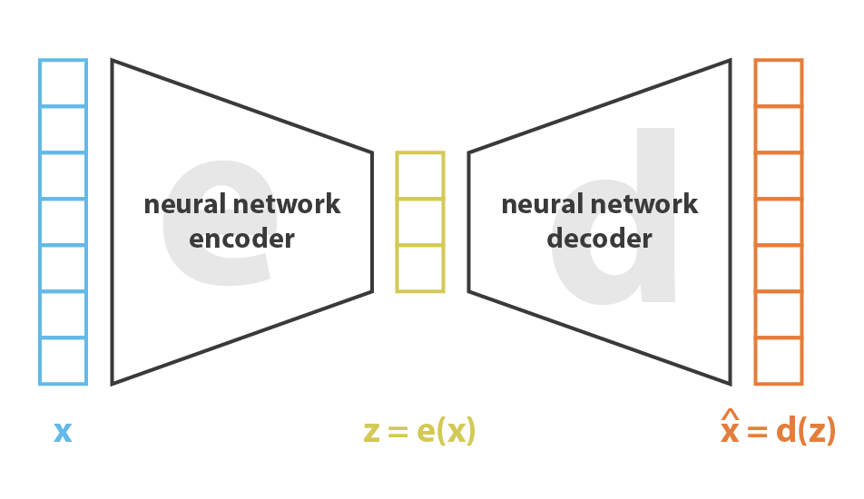
Presentazione del progetto
Obiettivi
Gli obiettivi che il progetto è volto a raggiungere sono i seguenti:
Scegliere un modello generativo adatto alle specifiche del progetto.
Scrivere uno script finalizzato ad esplorare lo spazio latente del modello, e produrre in output un insieme di molecole “adeguatamente simili” ad una molecola in input.
Implementare la ricerca per similarità per cercare le molecole più simili da un dataset di molecole disponibili.
Allo stato dell’arte, si distinguono due categorie di modelli utilizzati nell'approccio generativo: Variational Autoencoder (VAE) e Generative Adversarial Network (GAN). Siccome i GAN manifestano un alto grado di specializzazione, rendendo più complessa l'individuazione di una rete adeguata per i propri obiettivi, abbiamo scelto di adottare un VAE. In particolare, abbiamo utilizzato molecule_generation, un’implementazione in Python del modello MoLeR sviluppata dal dipartimento di ricerca di Microsoft.

Slide 5
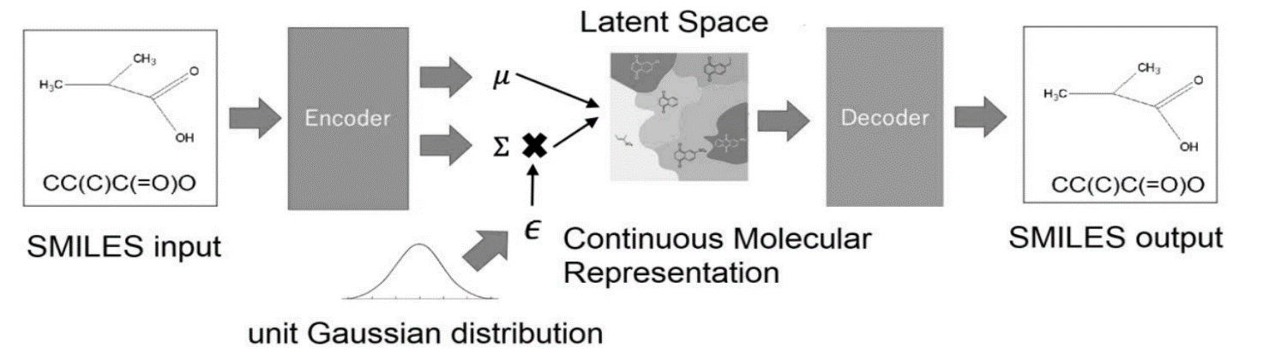
Presentazione del progetto
Obiettivi
Gli obiettivi che il progetto è volto a raggiungere sono i seguenti:
Scegliere un modello generativo adatto alle specifiche del progetto.
Scrivere uno script finalizzato ad esplorare lo spazio latente del modello, e produrre in output un insieme di molecole “adeguatamente simili” ad una molecola in input.
Implementare la ricerca per similarità per cercare le molecole più simili da un dataset di molecole disponibili.
Spazio latente
*nuova molecola*
Rumore
Un metodo per affrontare il problema consiste nel calcolare l’iper-volume minimo contenente le n molecole più vicine a quella data. Siccome la complessità di questo problema è però intrattabile, per la realizzazione del progetto abbiamo ideato una soluzione inesatta che riduca l'insieme delle molecole da visitare ad un suo sottoinsieme, dalle dimensioni computabili in poco tempo e che contenga tutte le molecole di maggior interesse.

Slide 6
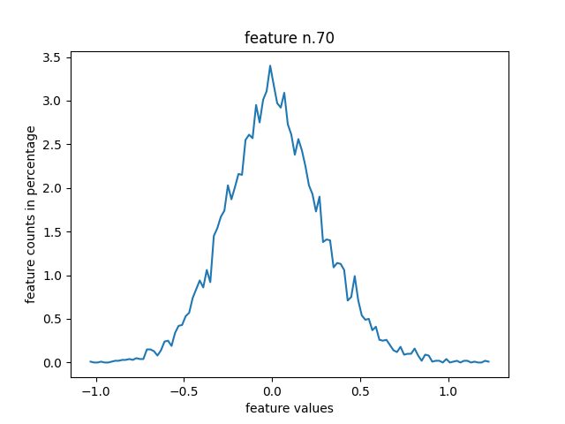



Presentazione del progetto
Obiettivi
Gli obiettivi che il progetto è volto a raggiungere sono i seguenti:
Scegliere un modello generativo adatto alle specifiche del progetto.
Scrivere uno script finalizzato ad esplorare lo spazio latente del modello, e produrre in output un insieme di molecole “adeguatamente simili” ad una molecola in input.
Implementare la ricerca per similarità per cercare le molecole più simili da un dataset di molecole disponibili.
$$f_{i,0}$$
$$p∗tail$$
$$p∗tail$$
Tra i passaggi fondamentali del processo, i cui dettagli tecnici sono presentati nella relazione, vi è la scelta di quante dimensioni coinvolgere nel discostamento. Nel nostro caso, l'idea che abbiamo implementato si basa sul fatto che, sperimentalmente, le feature di una molecola che presentano un valore poco frequente sembrano caratterizzare la molecola. In effetti, tutte le distribuzioni assumono forma "a campana" e sono centrate rispetto allo zero; ciò potrebbe lasciar inferire che lo 0 per una feature indichi l'assenza di certe proprietà. Per questa ragione, escludiamo le feature nelle code delle distribuzioni dall'insieme di quelle intaccate, riscontrando che, effettivamente, si ottengono ottimi risultati.

Slide 7
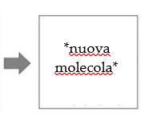





Presentazione del progetto
Obiettivi
Gli obiettivi che il progetto è volto a raggiungere sono i seguenti:
Scegliere un modello generativo adatto alle specifiche del progetto.
Scrivere uno script finalizzato ad esplorare lo spazio latente del modello, e produrre in output un insieme di molecole “adeguatamente simili” ad una molecola in input.
Implementare la ricerca per similarità per cercare le molecole più simili da un dataset di molecole disponibili.
*nuova molecola*
*lista di molecole simili a quella generata*
Molecola rappresentante individuata
Dopo la generazione, per ogni molecola m_{i} generata, vengono selezionate all’interno del dataset tutte le molecole la cui similarità rispetto a m_{i} superi la soglia s, escludendo quelle già selezionate in precedenza (per evitare soluzioni duplicate). Dalle molecole che soddisfano il suddetto criterio vengono estratte le prime m (in ordine di similarità decrescente) e tra queste viene scelta solo quella più simile alla molecola data in input. In questo modo, ad ogni molecola generata dal modello - che potrebbe essere irrealizzabile o economicamente insostenibile – associamo una sua “rappresentante”, scelta tra le più simili ad essa all’interno del dataset di molecole disponibili.

Slide 8
Presentazione del progetto
Obiettivi
Gli obiettivi che il progetto è volto a raggiungere sono i seguenti:
Scegliere un modello generativo adatto alle specifiche del progetto.
Scrivere uno script finalizzato ad esplorare lo spazio latente del modello, e produrre in output un insieme di molecole “adeguatamente simili” ad una molecola in input.
Implementare la ricerca per similarità per cercare le molecole più simili da un dataset di molecole disponibili.
*nuova molecola*
*lista di molecole simili a quella generata*
Molecola rappresentante individuata
Al termine dell’esecuzione, vengono mostrate in output le molecole “rappresentanti” selezionate, in ordine decrescente di similarità rispetto alla molecola data in input (con la rispettiva similarità).

Slide 9

Presentazione del progetto
Documentazione
La documentazione del progetto è strutturata come segue:
Presentazione.pptx - a seguito di una breve introduzione, illustra i nostri passi in ordine cronologico; è un diario di bordo settimanle che descrive brevemente l’oggetto di eventuali fasi di ricerca, nominando strumenti utilizzati ed aspetti implementati.
Relazione.docx - presenta sinteticamente le scelte prese e le motivazioni che le hanno guidate, descrivendo gli strumenti utilizzati e gli aspetti implementati, riassumendo tutte le conclusion. Riporta inoltre la struttura della cartella del progetto.
Link.txt - contiene il link alla repository su GitHub contenente la cartella del progetto.

